Slide 1

Création et
Design interactif
MMI 2 – TP#1 S4

Slide 2
Danielo JEAN-LOUIS

Slide 3
But du cours
Découvrir :
  La programmation de jeux vidéo
  Le logiciel Unity
  Le langage C# (prononce “see-sharp”)
Préparer la SAE 402 – Concevoir un dispositif interactif
Réaliser un jeu vidéo en 2D
Notes:
- On retrouve Apple, Netflix ou encore Microsoft au W3C. Netflix va notamment contribuer à une technologie (https://www.w3.org/TR/media-source/) utilisée dans l’épisode Bandersnatch de Black Mirror
- Le W3C définit également les standards du javascript ou du CSS
- Face à la lenteur du W3C, Apple (Safari), Mozilla (Firefox) et Opera (Opera) forment le WHATWG (Web Hypertext Application Technology Working Group). L’idée étant de définir ensemble les standards du web.
-

Slide 4
Apprentissages critiques ciblés
AC23.02 | Définir une iconographie
AC23.03 | Intégrer, produire ou développer des interactions riches ou des dispositifs interactifs
Notes:
- On retrouve Apple, Netflix ou encore Microsoft au W3C. Netflix va notamment contribuer à une technologie (https://www.w3.org/TR/media-source/) utilisée dans l’épisode Bandersnatch de Black Mirror
- Le W3C définit également les standards du javascript ou du CSS
- Face à la lenteur du W3C, Apple (Safari), Mozilla (Firefox) et Opera (Opera) forment le WHATWG (Web Hypertext Application Technology Working Group). L’idée étant de définir ensemble les standards du web.
-

Slide 5
Apprentissages critiques ciblés
AC23.04 | Imaginer, écrire et scénariser en vue d’une communication multimédia
AC23.06 | Élaborer et produire des animations, des designs sonores, des effets spéciaux, de la visualisation de données ou de la 3D
Notes:
- On retrouve Apple, Netflix ou encore Microsoft au W3C. Netflix va notamment contribuer à une technologie (https://www.w3.org/TR/media-source/) utilisée dans l’épisode Bandersnatch de Black Mirror
- Le W3C définit également les standards du javascript ou du CSS
- Face à la lenteur du W3C, Apple (Safari), Mozilla (Firefox) et Opera (Opera) forment le WHATWG (Web Hypertext Application Technology Working Group). L’idée étant de définir ensemble les standards du web.
-

Slide 6
Unity
Outil gratuit
  Très populaire → Plein de tutos en ligne
Pensé pour démocratiser le développement de jv
  Outil complet gérant notamment la physique ou les modèles 3D
Première version : 2009
Source(s) :
https://unity.com/
Notes:
La balise <img> permet d’afficher des images
La balise <br> permet de faire un saut de ligne (faire “entrée” dans du texte html ne fonctionnera pas)
La balise <hr> affiche une ligne séparatrice horizontale

Slide 7
Unity
Gère beaucoup de plate-formes
  Consoles de jeu, PC, smartphones, VR…
Utilise le langage de programmation C#
  Se prononce see-sharp
  Ne gère plus l’UnityScript et le Boo (2017)
Beaucoup de (grands) jeux développés avec...
Source(s) :
https://unity.com/
Notes:
La balise <img> permet d’afficher des images
La balise <br> permet de faire un saut de ligne (faire “entrée” dans du texte html ne fonctionnera pas)
La balise <hr> affiche une ligne séparatrice horizontale

Slide 8
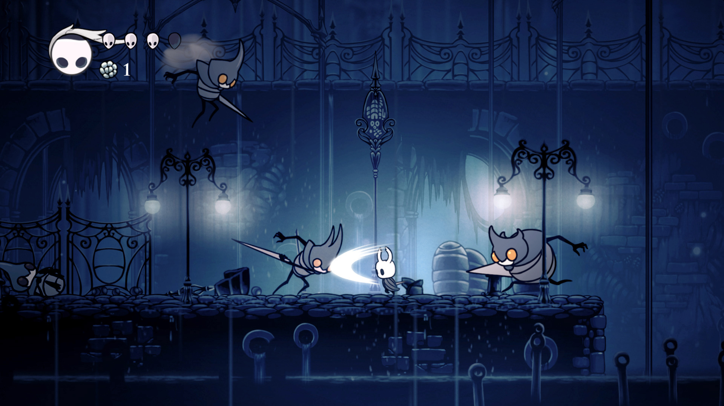
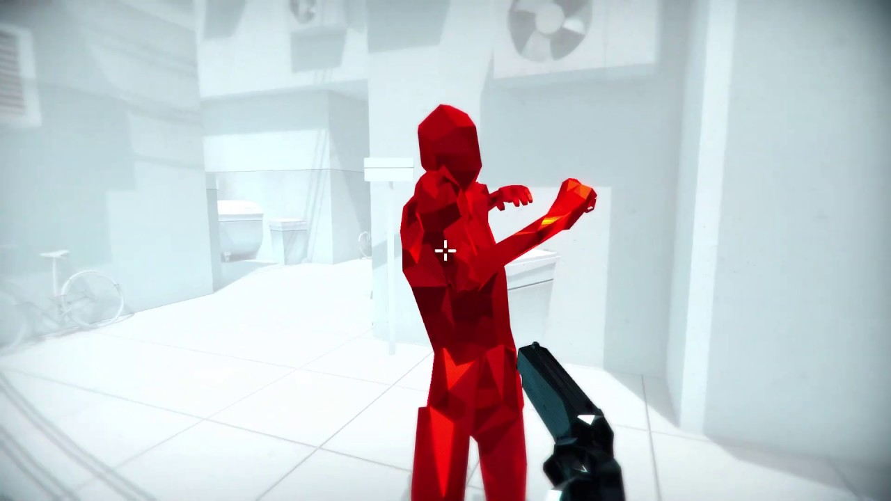
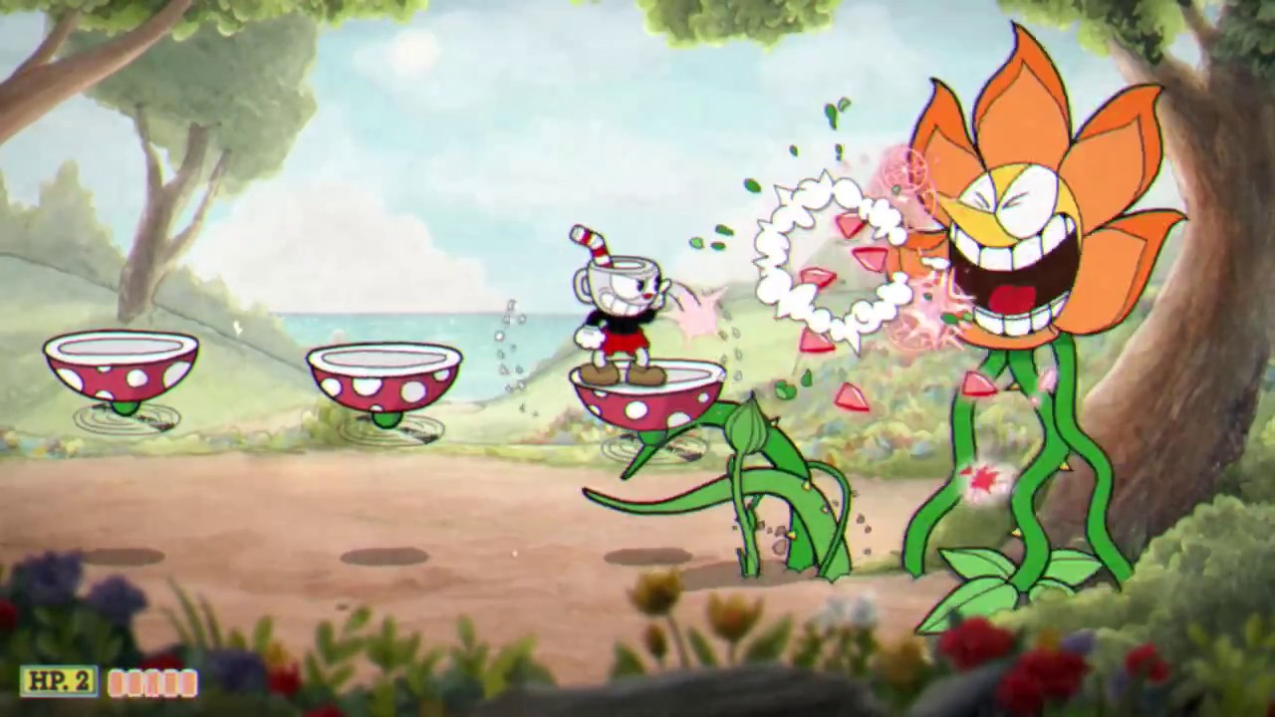
Développés avec Unity
Hollow Knight (2017)
Superhot (2015)
Cuphead (2017)
Source(s) :
https://unity.com/madewith
https://en.wikipedia.org/wiki/List_of_Unity_games
Notes:
La balise <img> permet d’afficher des images
La balise <br> permet de faire un saut de ligne (faire “entrée” dans du texte html ne fonctionnera pas)
La balise <hr> affiche une ligne séparatrice horizontale

Slide 9
Développés avec Unity
Temple Run (2011)
Hearthstone (2014)
Cities: Skylines (2015)
Super Mario Run (2016)
Sonic Forces: Speed Battle (2017)
Cobra Kai: The Karate Kid Saga Continues (2020)
...
Source(s) :
https://unity.com/madewith
https://en.wikipedia.org/wiki/List_of_Unity_games
Notes:
La balise <img> permet d’afficher des images
La balise <br> permet de faire un saut de ligne (faire “entrée” dans du texte html ne fonctionnera pas)
La balise <hr> affiche une ligne séparatrice horizontale

Slide 10
Unity
Gère la 2D et la 3D
Tout type de jeux possible
Système d’extensions gratuites et payantes
  Disponibles sur le web via l’Asset Store
Source(s) :
https://unity.com/
https://assetstore.unity.com/
Notes:
La balise <img> permet d’afficher des images
La balise <br> permet de faire un saut de ligne (faire “entrée” dans du texte html ne fonctionnera pas)
La balise <hr> affiche une ligne séparatrice horizontale

Slide 11
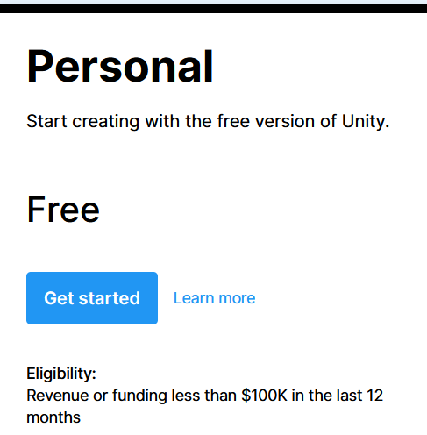
Télécharger Unity
https://store.unity.com/#plans-individual
(Prenez la version “Personal”)
Notes:
La balise <img> permet d’afficher des images
La balise <br> permet de faire un saut de ligne (faire “entrée” dans du texte html ne fonctionnera pas)
La balise <hr> affiche une ligne séparatrice horizontale

Slide 12
Le développement de jeux vidéo, c’est :
Complexe et exigeant
Beaucoup de code
Beaucoup de fichiers
Beaucoup de parties prenantes :
  Développeurs, graphistes, musiciens…
Un excellent moyen d’apprendre à bien coder…
  ...dans d’autres langages
Notes:
La balise <img> permet d’afficher des images
La balise <br> permet de faire un saut de ligne (faire “entrée” dans du texte html ne fonctionnera pas)
La balise <hr> affiche une ligne séparatrice horizontale

Slide 13
Pratiquons ! - Découvrons Unity
Pré-requis :
Avoir la ressource ressources/unity
Télécharger unity
A télécharger ici : https://download-directory.github.io/?url=https%3A%2F%2Fgithub.com%2FDanYellow%2Fcours%2Ftree%2Fmain%2Fcreation-et-design-interactif-s4%2Ftravaux-pratiques%2Fnumero-1%2Fressources%2Funity

Slide 14
Questions ?

